Slide 1
Dynamika Diferenciálne rovnice Laplaceova transformácia Prenosová funkcia Modelovanie Stabilita
Úvod do kybernetiky
prof. Ing. Ján Murgaš, PhD.

Slide 2
Kybernetika
z gréckeho slova „kybernetes“ čo znamená kormidelník
Veda o riadení a komunikácii v dynamických systémoch.
Skúma spoločné zákonitosti na základe analógie medzi systémami rôznej fyzickej podstaty (fyzika - mechanika - elektrotechnika)
Kybernetika - veda o :
- modelovaní a riadení procesov
- získavaní informácií a riadení
- riadení a komunikácii v dynamických systémoch
Metódami kybernetiky sú systémový prístup a modelovanie pri riešení problémov.
Staršie označenie: Teória automatického riadenia

Slide 3
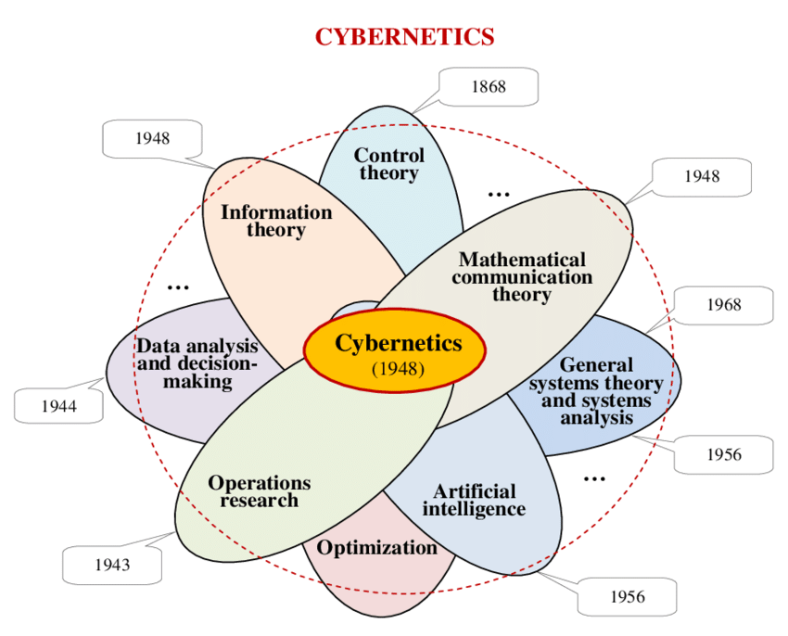
Kybernetika okolo nás
Je fúziou viacerých odborov
Zaoberá sa aj analýzou a syntézou riadiacich a regulačných procesov
Základným pilierom kybernetiky je využitie spätnej väzby.
Všade prítomná problematika: technické vedy - mechanika, elektrotechnika , jadrové skúšky, biologické objekty, ekonómia...
Kybernetika je podstatou Industry 4.0

Slide 4
Dynamika
Svet okolo nás je dynamický = mení sa v čase
Zmena v čase je základným pojmom pri pochopení dynamiky
Čas vystupuje ako nezávislá premenná
Klasická matematika - algebrické rovnice (v zmysle funkcii, výrazov, sústav rovníc)
Matematická analýza (calculus) zavádza pojem derivácie (zmeny) veličiny a integrálu (akumulácie).
Derivácia funkcie podľa času – základ dynamiky
Zmena a akumulácia sú základom dynamických systémov
V reálnych fyzikálnych systémoch sú meniacimi veličinami často napríklad:
Energia
Poloha
Teplota
Elektrické napätie

Slide 5
Dynamika okolo nás
Dynamika v reálnom svete má vždy svoju fyzikálnu podstatu.
Kľúčovým pojmom dynamiky je zmena (derivácia)
Žiadny dej v prírode sa neudeje okamžite – prebieha zmena stavu a postupný vývoj – je to spojitý dynamický proces.
Technické procesy sú taktiež väčšinou dynamické
Otáčky jednosmerného motora
Teplota pece
Napätie na kondenzátore
Výška hladiny zásobníka kvapaliny
Kmitanie bremena žeriavu - kyvadlo

Slide 6
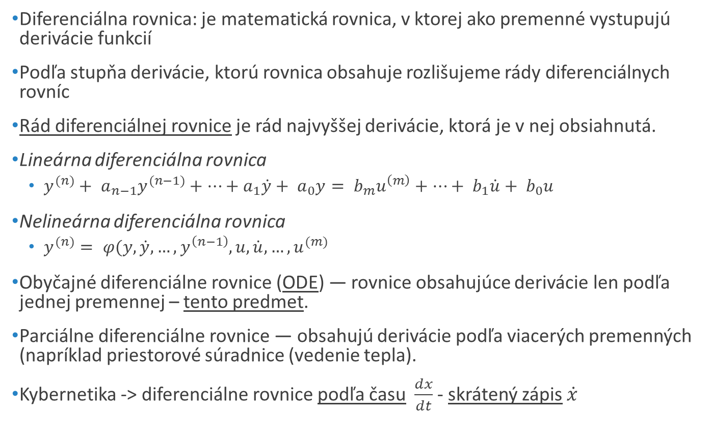
Diferenciálna rovnica
Diferenciálna rovnica: je matematická rovnica, v ktorej ako premenné vystupujú derivácie funkcií
Podľa stupňa derivácie, ktorú rovnica obsahuje rozlišujeme rády diferenciálnych rovníc
Rád diferenciálnej rovnice je rád najvyššej derivácie, ktorá je v nej obsiahnutá.
Lineárna diferenciálna rovnica
$y^{(n)}+ a_{n−1}y^{(n−1)}+…+a_{1}\dot{y}+ a_{0}y= b_{m}u^{\left(m\right)}+…+ b_{1}\dot{u}+ b_{0}u$
Nelineárna diferenciálna rovnica
$y^{(n)}= φ(y,\dot{y},…,y^{\left(n−1\right)},u,\dot{u},…,u^{(m)}$
Obyčajné diferenciálne rovnice (ODE) — rovnice obsahujúce derivácie len podľa jednej premennej – tento predmet.
Parciálne diferenciálne rovnice — obsahujú derivácie podľa viacerých premenných (napríklad priestorové súradnice (vedenie tepla).
Kybernetika -> diferenciálne rovnice podľa času $\frac{dx}{dt}$ - skrátený zápis $\dot{x}$

Slide 7
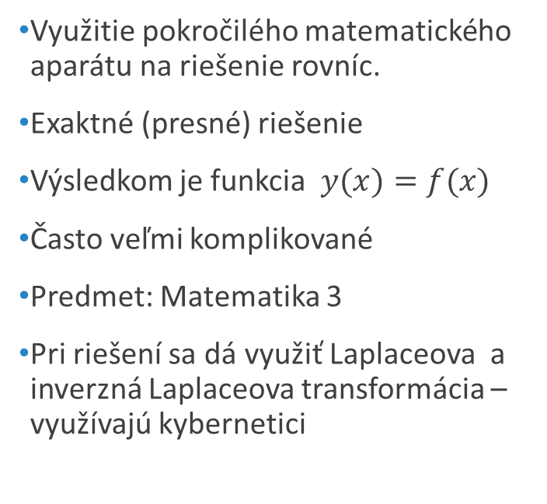
Riešenie diferenciálnych rovníc
Analytické
Numerické
Využitie pokročilého matematického aparátu na riešenie rovníc.
Exaktné (presné) riešenie
Výsledkom je funkcia $y(x)=f(x)$
Často veľmi komplikované
Predmet: Matematika 3
Pri riešení sa dá využiť Laplaceova a inverzná Laplaceova transformácia – využívajú kybernetici
Iba približné číselné riešenie
Metódy numerickej integrácie
Výpočtová náročnosť
Iteratívne algoritmy
ODE solvre
Napríklad: Eulerova metóda, metódy Runge-Kutta
Simulink využíva numerické riešenie diferenciálnych rovníc

Slide 8

Riešenie diferenciálnych rovníc - analytické
Analytické riešenie jednoduchej diferenciálnej rovnice prvého rádu
${\dot{x}}_{(t)}+x_{(t)}=0$
$\frac{dx_{(t)}}{dt}+x_{(t)}=0$
$\frac{dx_{(t)}}{dt}=−x_{(t)}$
$\frac{dx_{(t)}}{x_{(t)}}=−dt$
$\int{\frac{dx_{(t)}}{x_{(t)}}}=\int{−dt }$
$\ln\left(x_{\left(t\right)}\right)=−t+ln⁡(C)$
$\ln\left(x_{\left(t\right)}\right)−ln⁡(C) =−t$
$\ln\left(\frac{x_{\left(t\right)}}{C}\right)=−t$
$\frac{x_{\left(t\right)}}{C}{=e}^{−t}$
$x_{\left(t\right)}{=C e}^{−t}$

Slide 9
Lineárne vs. nelineárne diferenciálne rovnice
Lineárne systémy
Nelineárne systémy
Platí princíp superpozície (sčítavania) a komutativity (zámeny poradia) operácii.
Riešenie dif. rovníc v časovej oblasti Laplaceovou transformáciou
Model systému vo forme prenosovej funkcie (vysvetlené neskôr)
Jednoducho definované podmienky stability na základe rozloženia pólov a núl prenosovej funkcie (vysvetlené neskôr)
Dynamika určená rozložením pólov a núl systému (vysvetlené neskôr)
Jeden rovnovážny bod (v nule)
Vystačíme si riadením PID regulátormi
Neplatí princíp superpozície (sčítavania) a komutativity (zámeny poradia) operácii.
Riešenie diff. rovníc v časovej oblasti je komplikované
Podmienky stability v zmysle Lyapunovovej teórie.
Viacero rovnovážnych bodov (stabilných aj nestabilných)
Stabilita závisí aj od počiatočných podmienok
Často potrebné špeciálne nelineárne regulátory
Predmet Riadenie nelineárnych systémov – Ing. štúdium

Slide 10
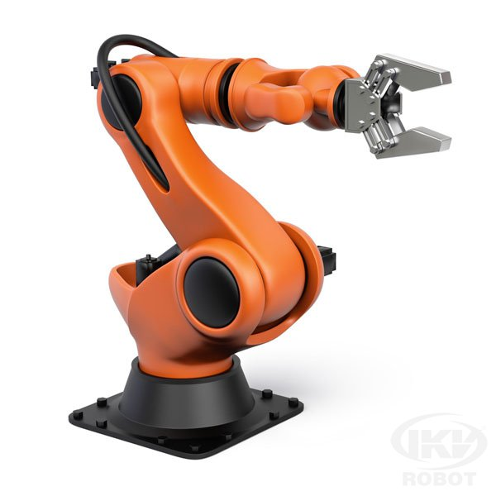
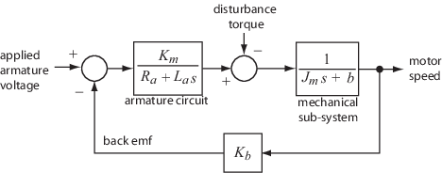
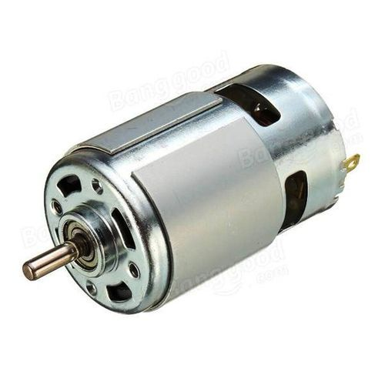
Lineárne a nelineárne systémy - príklady
Lineárne systémy
Nelineárne systémy
Jednosmerný motor
Harmonický oscilátor
Elektronické filtre
Teplota v miestnosti
V skutočnosti sú aj tie sčasti nelineárne (nelinearitu často zanedbávame)
Kyvadlo
Lietadlo
Robotický manipulátor
Výška hladiny v nádrži

Slide 11
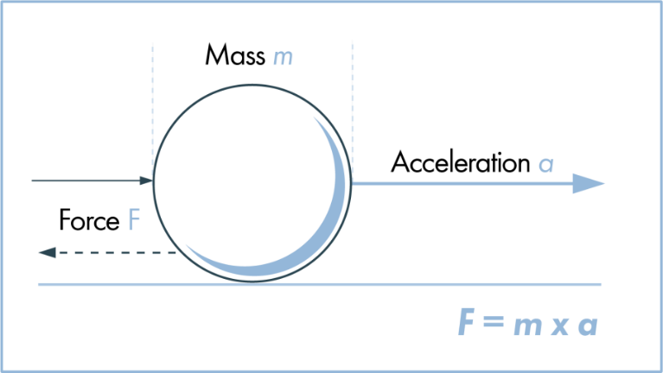
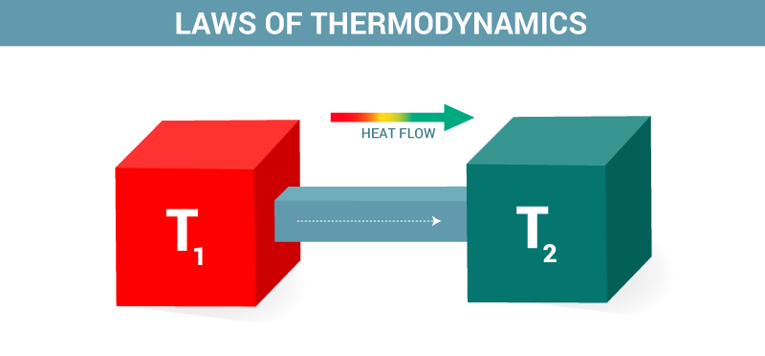
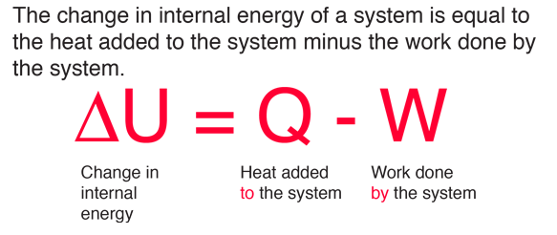
Dynamické deje fyzikálne
Dynamika v klasickej mechanike:
Newtonove pohybové zákony
Zákon zachovania energie
Potenciálna a kinetická energia telesa
Suché a viskózne trenie
Pohybové zákony pre rotačné telesá
Lagrangeove rovnice
Dynamika tepelnej energie
1. a 2. termodynamický zákon
Akumulácia tepla
Prestup tepla a sálanie tepla
Dynamika kvapalín
Zákon zachovania hmoty
Hydrostatický tlak

Slide 12
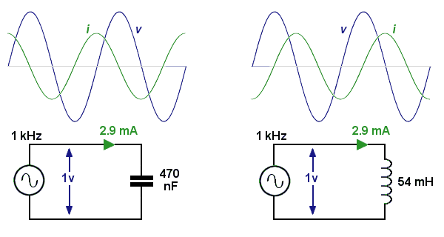
Dynamické deje v elektrotechnike
Zmena elektrického napätia a prúdu elektrickými súčiastkami v čase
Dva základné dynamické prvky:
Kondenzátor
Cievka
Statický prvok:
Rezistor
Fyzikálne pozadie:
Akumulácia napätia vo forme elektrického náboja v kondenzátore
Akumulácia energie v magnetickom poli cievky vyvolanom tečúcim prúdom
1. a 2. Kirchhoffov zákon + Ohmov zákon
Napätie a prúd nie sú vo fáze – vzniká fázový posun
Kondenzátor – napätie sa oneskoruje za prúdom
Cievka – napätie predbieha prúd

Slide 13
Rovnice pasívnych elektrických súčiastok
Diferenciálne rovnice opisujúce dynamiku pasívnych súčiastok:
Rezistor:
Nemá dynamiku – okamžitá hodnota napätia závisí od okamžitej hodnoty prúdu
Napätie podlieha iba Ohmovmu zákonu U=RI
Kondenzátor:
Napätie na kondenzátore je integrálom pretekajúceho prúdu – akumulácia náboja
Prúd kondenzátorom je úmerný derivácii (zmene) napätia na kondenzátore
Cievka:
Prúd cievkou je integrálom napätia
Napätie na cievke je úmerné derivácii (zmene) prúdu pretekajúceho cievkou
Kondenzátor a cievka sú komplementárne prvky
Integrál a derivácia sú komplementárne (doplnkové) operácie !!!

Slide 14
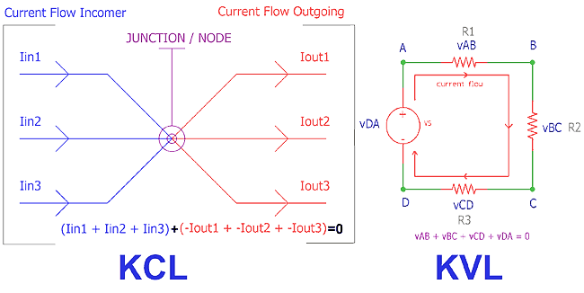
Modely elektrických obvodov
Kombinácia zapojenia odporov, kondenzátorov a cievok
Zostavenie diferenciálnych rovníc
Využitie Kirchhofových zákonov

Slide 15
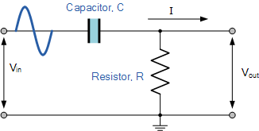
Modely pasívnych filtrov
Dolnopriepustný RC filter

Slide 16
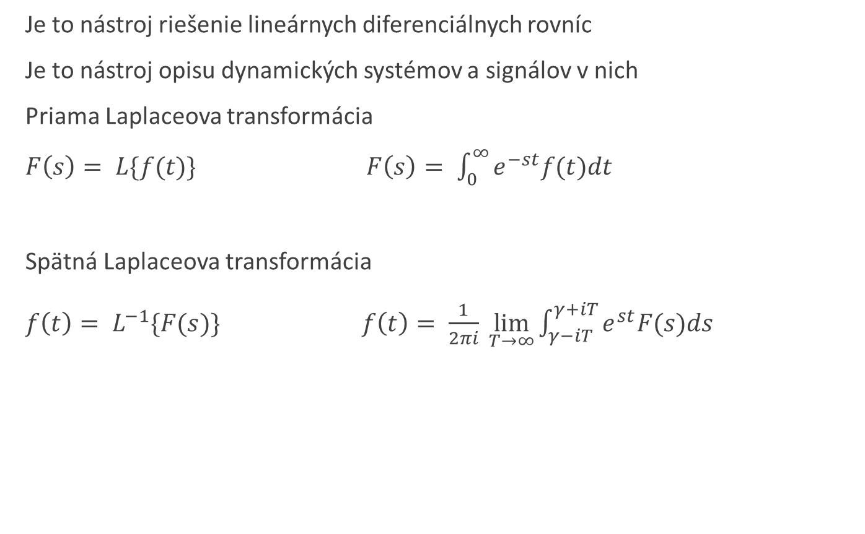
Laplaceova transformácia
Je to nástroj riešenie lineárnych diferenciálnych rovníc
Je to nástroj opisu dynamických systémov a signálov v nich
Priama Laplaceova transformácia
$F\left(s\right)= L\{f(t)\}$ $F\left(s\right)= \int_{0}^{∞}{e^{−st}f(t)dt}$
Spätná Laplaceova transformácia
$f\left(t\right)= L^{−1}\{F(s)\}$ $f\left(t\right)= \frac{1}{2πi} \lim_{T→∞}{{\int_{γ−iT}^{γ+iT}{e^{st}F(s)ds}}^{}}$

Slide 17
Obrazy vybraných funkcii

Slide 18
Inverzná Laplaceova transformácia

Slide 19
Rozklad na parciálne zlomky

Slide 20
Integrátor a derivátor

Slide 21
Posun v čase – dopravné oneskorenie

Slide 22
Prenosová funkcia systému

Slide 23
Veta o počiatočnej a koncovej hodnote

Slide 24
Spätná väzba v systéme
Spätná väzba predstavuje prenos a spätný návrat informácie.
Vyskytuje sa bežne v prírode.
Pozitívna spätná väzba vychyľuje systém smerom preč od rovnováhy.
Príkladom môžu byť peniaze na účte
Zvýšením sumy sa zvýši aj úroková miera a tím pádom sa opäť zvýši aj množstvo peňazí.
Takýto dej môžeme bez externého zásahu (výber z bankomatu) považovať za nestabilný – suma na účte bude rásť teoreticky do nekonečna.
Negatívna spätná väzba pôsobí proti smeru pôvodného javu, teda pôsobí smerom k rovnováhe.
Príkladom môže byť horúca káva v šálke.
Čím je rozdiel teplôt v miestnosti a v šálke väčší, tým viac sa odparuje vody zo šálku a to spôsobuje zníženie teploty v káve.
Takýto dej považujeme za stabilný, pretože sa po určitom čase teplota kávy ustáli na teplotu miestnosti

Slide 25
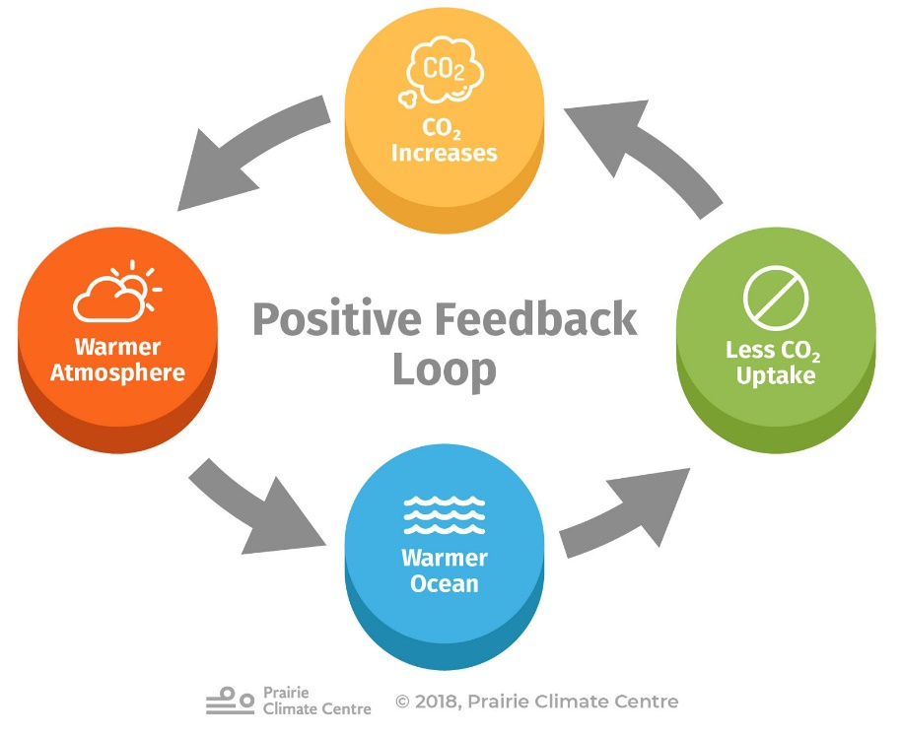
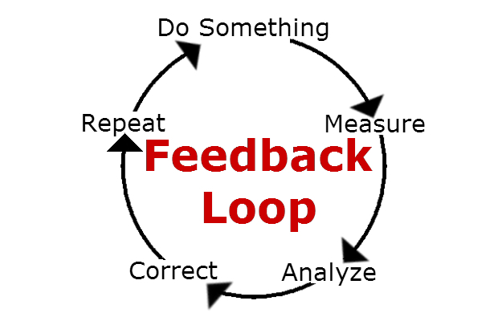
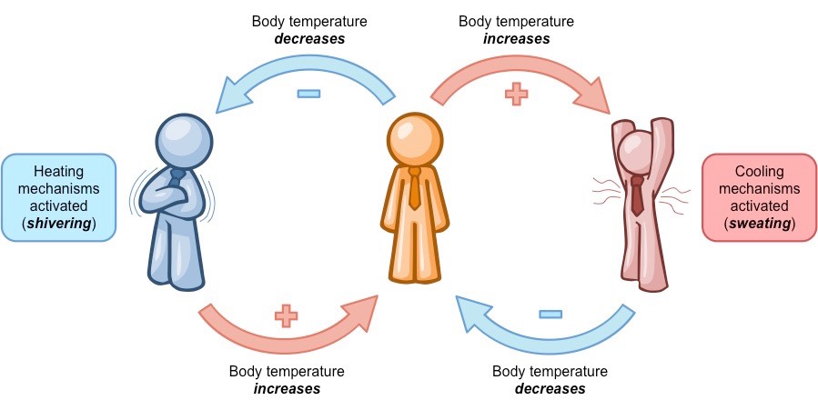
Spätná väzba príklady
Kladná spätná väzba – Globálne otepľovanie
Záporná spätná väzba – Regulácia telesnej teploty

Slide 26
Spätná väzba – uzavretý obvod
Prirodzená spätná väzba v systémoch
Vplyv vlastných stavových veličín na ďalší vývoj systému
Interná dynamika systému
Umelo zavedená spätná väzba
Základná štruktúra spätnoväzobného riadenia (ďalšie prednášky)
Uzavretý regulačný obvod – regulácia , stabilizácia a úprava dynamiky

Slide 27
Statické zosilnenie

Slide 28
Astatizmus

Slide 29
Realizovateľnosť

Slide 30
Algebra prenosových funkcii
Prenosové funkcie a modely vo všeobecnosti, je možné kombinovať a vytvárať zložitejšie štruktúry
Rovnako je možné zaraďovať systémy do spätnej väzby
Algebra úprav a zjednodušení blokových schém platí výhradne pre lineárne systémy !!!
Princíp superpozície a komutativita.
Základné štruktúry zapojení
Sériové
Paralelné
Spätnoväzobné

Slide 31

Sériové zapojenie
Prenosové funkcie radené „za sebou“
Výstup prvej prenosovej funkcie je vstupom do druhej
Výsledný prenos je súčinom prenosových funkcii
$$G\left(s\right)=G_{1}\left(s\right)∗G_{2}\left(s\right)$$

Slide 32

Paralelné zapojenie
Prenosové funkcie radené „vedľa seba“
Vstup oboch prenosových funkcii je spoločný
Výstupy prenosových funkcii sa sčítavajú
Výsledný prenos je súčtom prenosových funkcii
$$G\left(s\right)=G_{1}\left(s\right)+G_{2}\left(s\right)$$

Slide 33
Prenos spätnoväzobnej štruktúry
Pozor na algebraické slučky !!!
Nezmyselná spätná väzba
= Statická spätná väzba
Vždy sa väzbí pomocou členov s dynamikou (integrátor, derivátor)

Slide 34
Model systému

Slide 35
Vytvorenie modelu z diferenciálnych rovníc

Slide 36
Vytvorenie modelu z prenosovej funkcie
Prenosová funkcia je už v podstate modelom systému
Jedná sa ale o SISO (single input – single output) systém

Slide 37
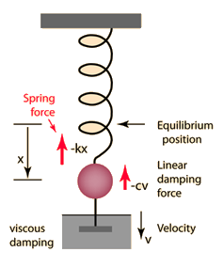

Model harmonického oscilátora
Klasická Newtonovská mechanika
Lineárny spojitý dynamický systém
Premena potenciálnej energie na kinetickú a späť - cyklus
Disipatívny systém – obsahuje tlmenie (energia sa premieňa na teplo)
Základné vzťahy:
Výchylka osciátora: $x$
Vratná sila pružiny: $F_{p}=−kx$
k – tuhosť pružiny
Tlmenie: $F_{t}=−bv$
b – koeficient tlmenia
v – rýchlosť pohybu
Newtonov pohybový zákon: $F_{d}=ma$
m – hmotnosť závažia

Slide 38
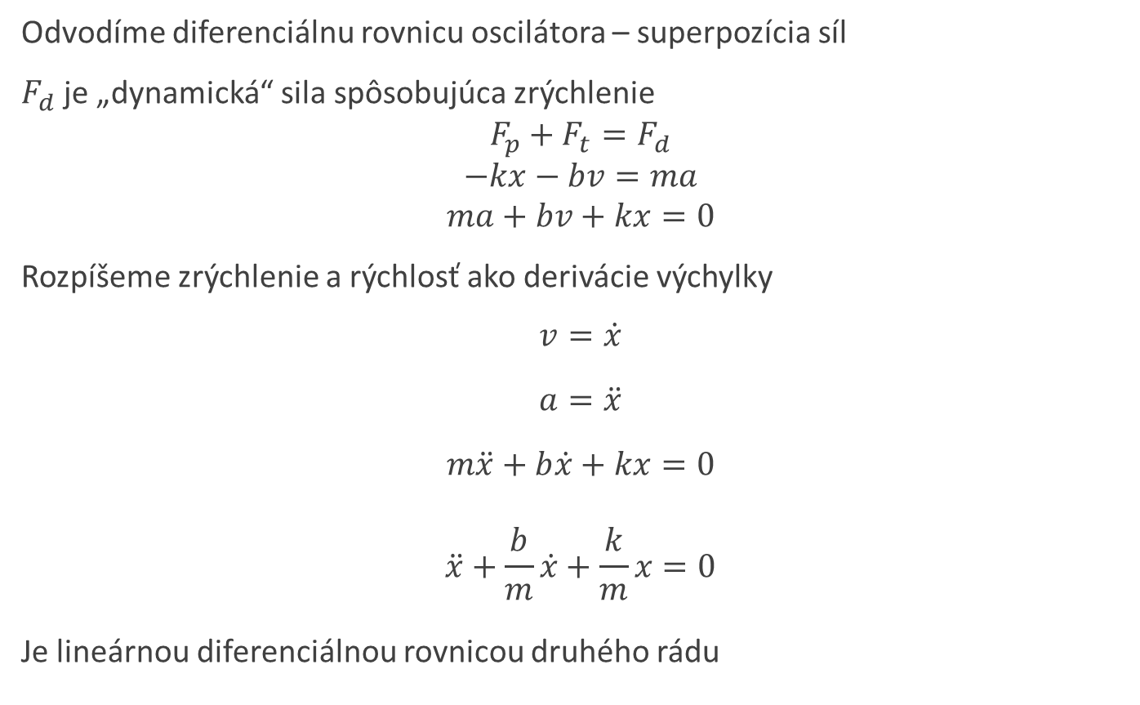
Model harmonického oscilátora
Odvodíme diferenciálnu rovnicu oscilátora – superpozícia síl
$F_{d}$ je „dynamická“ sila spôsobujúca zrýchlenie
$$F_{p}+F_{t}=F_{d}$$
$$−kx−bv=ma$$
$$ma+bv+kx=0$$
Rozpíšeme zrýchlenie a rýchlosť ako derivácie výchylky
$$v=\dot{x}$$
$$a=\ddot{x}$$
$$m\ddot{x}+b\dot{x}+kx=0$$
$$\ddot{x}+\frac{b}{m}\dot{x}+\frac{k}{m}x=0$$
Je lineárnou diferenciálnou rovnicou druhého rádu

Slide 39
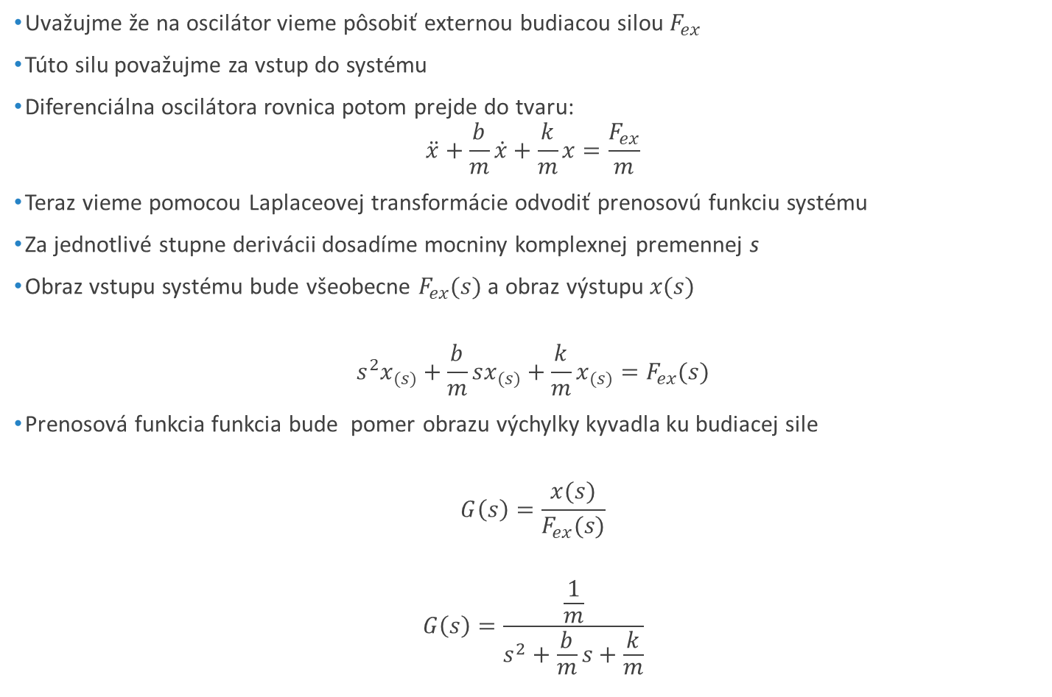
Budený harmonický oscilátor
Uvažujme že na oscilátor vieme pôsobiť externou budiacou silou $F_{ex}$
Túto silu považujme za vstup do systému
Diferenciálna oscilátora rovnica potom prejde do tvaru:
$$\ddot{x}+\frac{b}{m}\dot{x}+\frac{k}{m}x=\frac{F_{ex}}{m}$$
Teraz vieme pomocou Laplaceovej transformácie odvodiť prenosovú funkciu systému
Za jednotlivé stupne derivácii dosadíme mocniny komplexnej premennej s
Obraz vstupu systému bude všeobecne $F_{ex}(s)$ a obraz výstupu $x(s)$
$$s^{2}x_{(s)}+\frac{b}{m}sx_{(s)}+\frac{k}{m}x_{(s)}=F_{ex}(s)$$
Prenosová funkcia funkcia bude pomer obrazu výchylky kyvadla ku budiacej sile
$$G\left(s\right)=\frac{x(s)}{F_{ex}(s)}$$
$$G\left(s\right)=\frac{\frac{1}{m}}{s^{2}+\frac{b}{m}s+\frac{k}{m}}$$

Slide 40

Model harmonického oscilátora
Z odvodenej diferenciálnej rovnice vieme okrem iného, zostaviť simulačný model s použitím základných blokov ako sú:
Zosilnenie
Suma
Integrátor
Vyjadríme najvyššiu deriváciu výstupu ako kombináciu vstupu a nižších derivácii
$$\ddot{x}=\frac{F_{ex}}{m}−\frac{b}{m}\dot{x}−\frac{k}{m}x$$
Jedná sa tak o štandardný integračný spätnoväzobný model

Slide 41
Póly-nuly-charakteristický polynóm

Slide 42
Stabilita systémov

Slide 43
Všeobecné kritérium stability

Slide 44
Charakteristiky systémov

Slide 45
Prechodová charakteristika

Slide 46
Vplyv pólov a núl na dynamiku systému

Slide 47
Prechodové charakteristiky vybraných typov systémov

